Slide 1
আজকের শ্রেণিতে সবাইকে স্বাগতম

Slide 2
শিক্ষক পরিচিতি
মোঃ আলাউদ্দিন
সহকারি শিক্ষক(আইসিটি)
পাকুল্যা উচ্চ বিদ্যালয়,শাহানশাহগঞ্জ , টাঙ্গাইল সদর,টাঙ্গাইল।
তারিখ-২১/০৪/২০২০খ্রি.

Slide 3
সপ্তম শ্রেণি
বিষয়ঃ তথ্য ও যোগাযোগ প্রযুক্তি
পঞ্চম অধ্যায়
সময়ঃ ৫০ মিনিট

Slide 4
চিত্রগুলো কীসের?

Slide 5
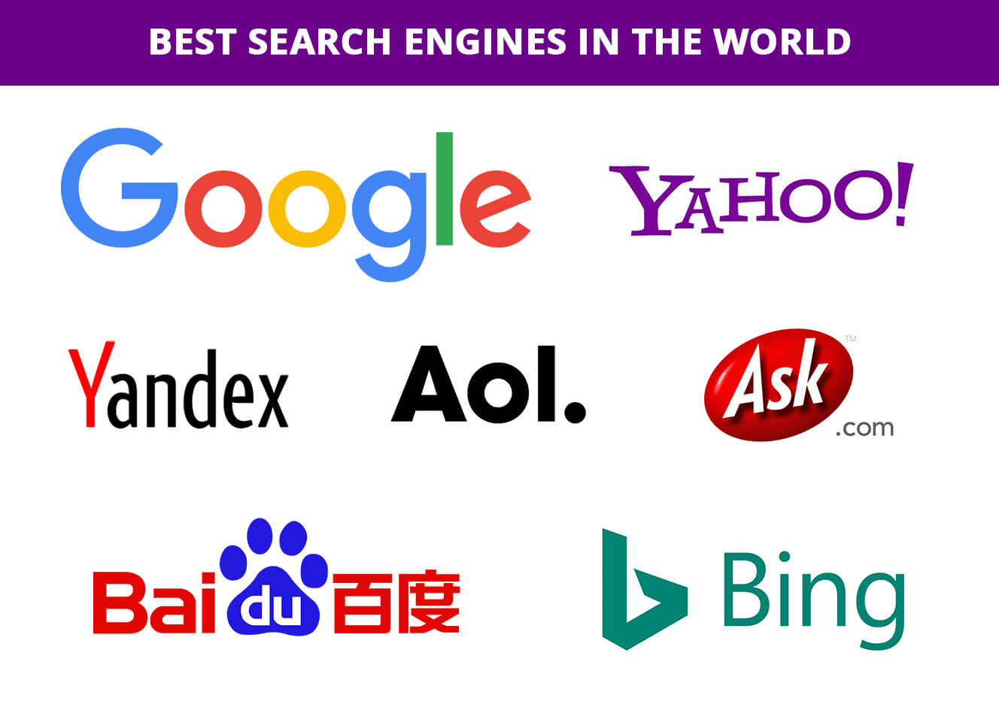
চিত্রে দেয়া নামগুলো কিসের?

Slide 6
আজ আমরা শিখব
শিক্ষায় ইন্টারনেটের ব্যবহার
ওয়েব ব্রাউজার ব্যবহার করে শিক্ষা সংশ্লিষ্ট তথ্য

Slide 7
শিখনফল ফল
এই পাঠ শেষে আমরা-
ওয়েব ব্রাউজার কী বলতে পারবে।
সার্চ ইঞ্জিন ব্যবহার করতে পারবে।
ইন্টারনেটে শিক্ষা বিষয়ক তথ্য অনুসন্ধান বর্ননা করতে পারব।

Slide 8
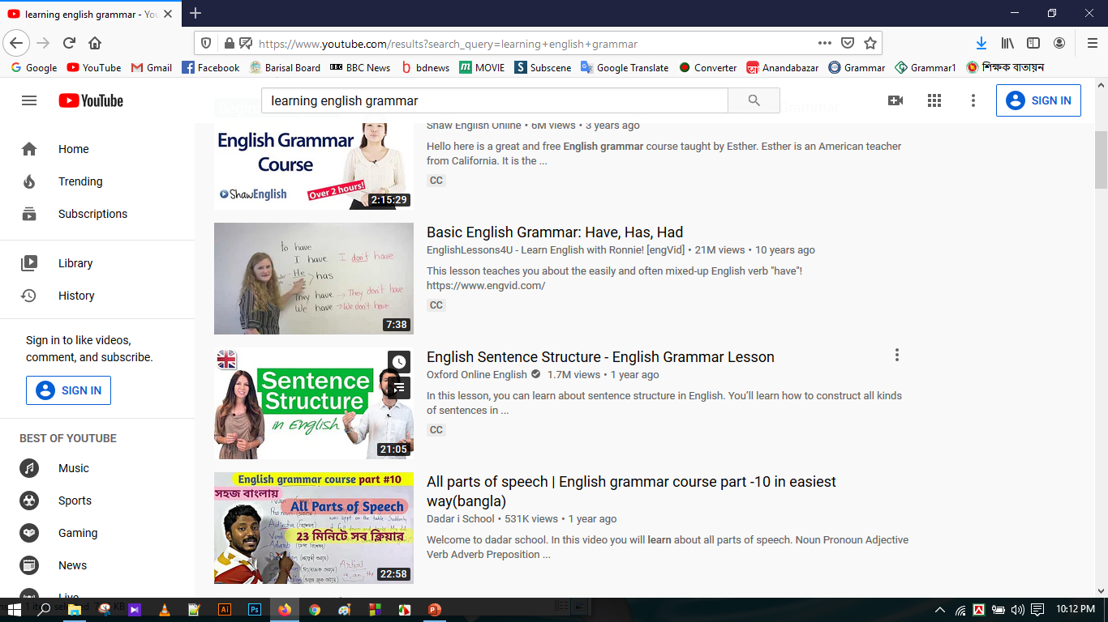
www.youtube.com এই ভিডিও শেয়ারিং সাইটে শিক্ষা বিষয়ক নানা রকম ভিডিও পাওয়া যায়।

Slide 9
www.ebook.gov.bd এই সাইটে ক্লাসের যেকোন বই ডাউনলোড করা যায়।

Slide 10
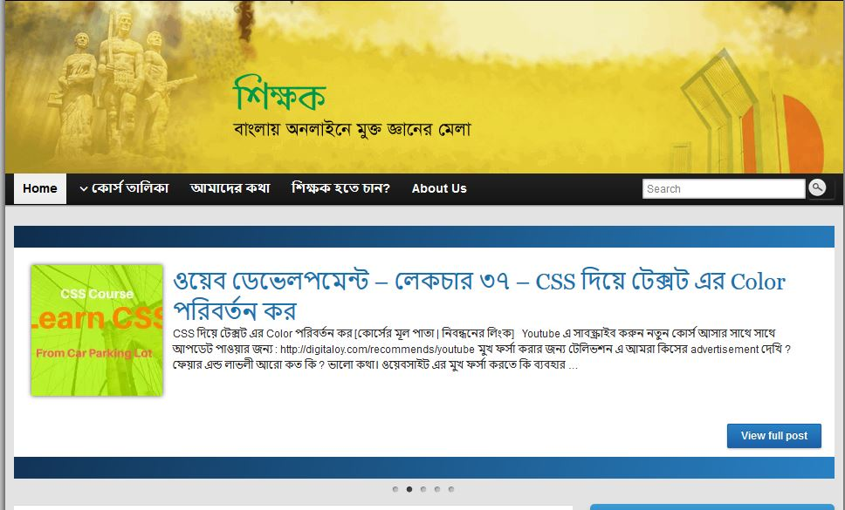
www.shikkhok.com এই সাইটে বিভিন্ন বিষয়ে কোর্স করা যায়।

Slide 11
দলীয় কাজ
গুগল, ইয়াহু বা অন্য কোন সার্চ ইঞ্জিন ব্যবহার করে নিচের বিষয়গুলো সার্চ করে ফলাফল দেখ।
বাংলাদেশের শিক্ষা ব্যবস্থা
Origin of Mattত
কাজী নজরুল ইসলাম
পদার্থের তিন অবস্থা

Slide 12
বিশ্বের সবচেয়ে জনপ্রিয় শিক্ষা সাইট খান একাডেমি

Slide 13
মূল্যায়ন
১। কয়েকটি ওয়েব ব্রাউজারের নাম বল।
২। সার্চ ইঞ্জিন কী?
৩। গণিত শিখার ওয়েব সাইটের ঠিকানা কী?

Slide 14
বাড়ির কাজ
শিক্ষায় ইন্টারনেটের ব্যবহারের গুরুত্ব বিষয়ে একটি রচনা লিখ।

